Slide 1
fortunetlyborn

Slide 2

Идея
Я поставщик, который хочет получить анализ рынка других поставщиков
Реализация
У нас есть словесное признаковое описание.
Значит мы строим эмбеддинги на их основе, чтобы в дальнейшем сравнить их по косинусу углу между векторами
Строим эмбеддинги на product_name, product_characteristics, okpd2_name

Slide 3

Схема работы алгоритма
На вход: Embeddings описания
Считаем косинус между эмбеддингом описания и всех обученных эмбеддингов
Выбираем топ 100 максимальных произведений
Это нам даст товары-аналоги
После чего на этих данных идёт построение графиков
И с помощью этого можно сделать выводы о конкуренции и дальнейшем развитии продукта

Slide 4
Стек
Технологии:
Pandas, numpy, seaborn, matplotlib, sklearn,
Легитимизация (pymystem3)
Построение эмбеддингов путём TF-IDF (TfidfVectorizer from sklearn)

Slide 5
Товары - аналоги

Slide 6
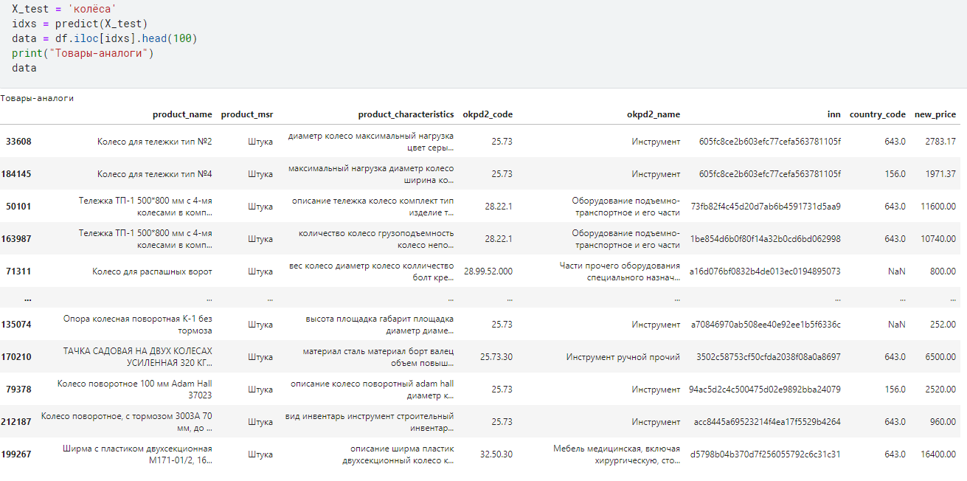
Алгоритм выводит товары-аналоги, так как векторы эмбеддинга отсортированы по значению косинуса

Slide 7
Анализ

Slide 8
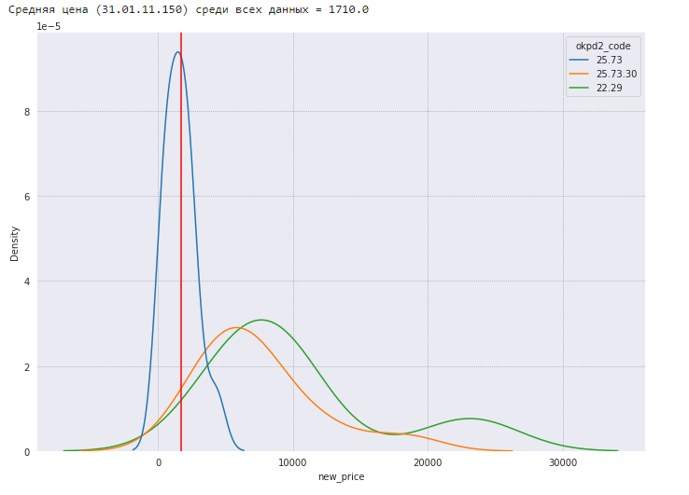
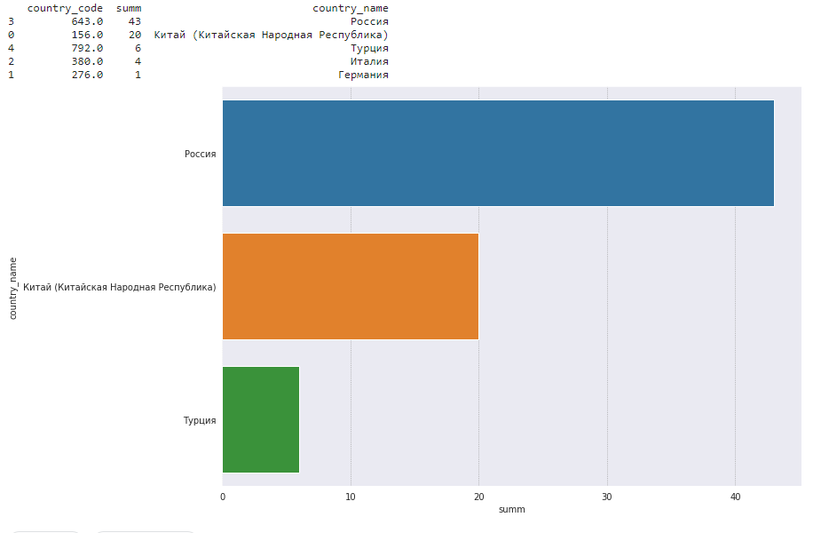
Среднее значение среди распределений цен между наиболее часто встречающихся ходов -> помогает понять место на рынке среди похожих кодов
Общие количество позиций в контрактах для данной страны

Slide 9
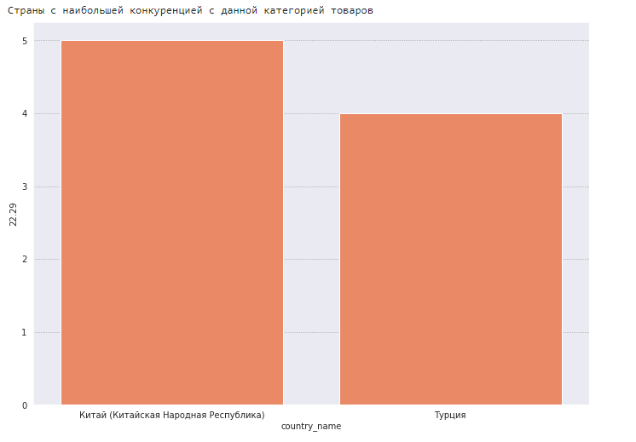

Slide 10
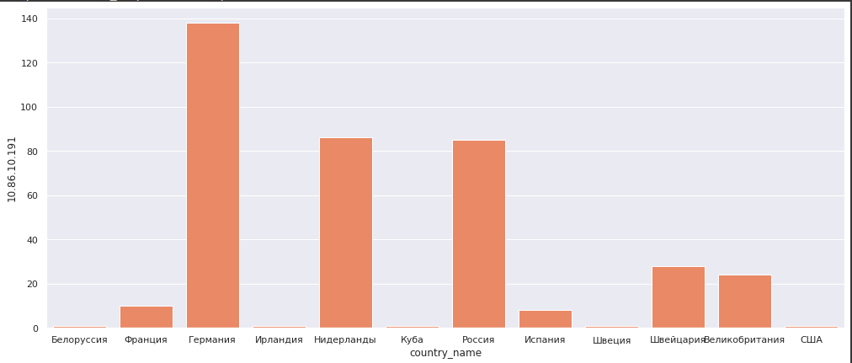

Slide 11
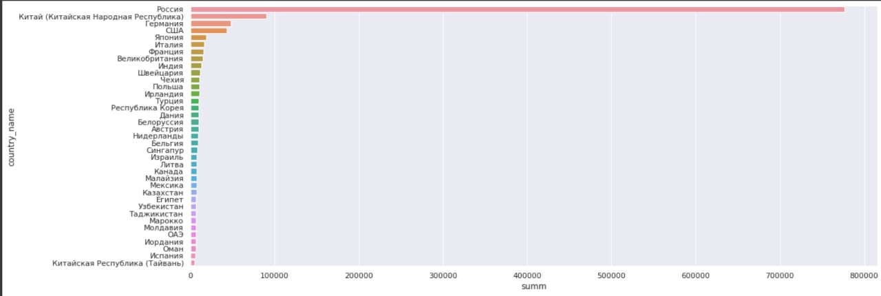

Slide 12

Какие бизнес задачи решили
Анализ конкурентов
Анализ стран
Товары аналоги

Slide 13


